Slide 1
Осенняя веточка

Slide 7
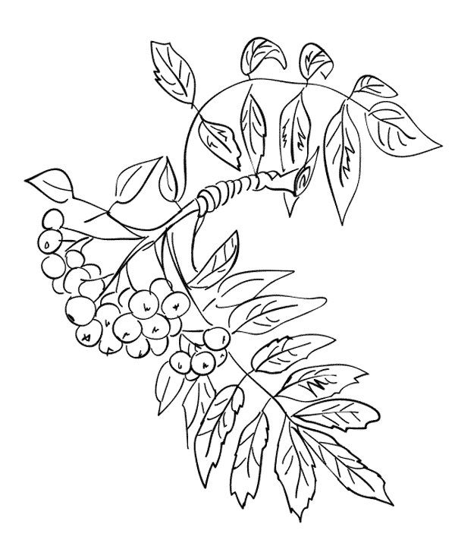

Slide 8
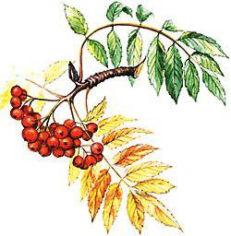

Slide 9
Используемые источники
http://file.mobilmusic.ru/ef/9e/f2/907836.jpg
http://img-fotki.yandex.ru/get/6421/122929607.8/0_7101a_e57b800e_XL
http://img-fotki.yandex.ru/get/4418/60892330.bd/0_119eda_55ae3cd7_XL
http://www.allfons.ru/pic/201303/800x600/allfons.ru-23209.jpg
http://900igr.net/datai/priroda/3-Osen-2.files/0010-012-Vnachale-listja-menjajut-tsvet-iz-zelenykh-oni-prevraschajutsja-v-zheltye.jpg
http://razvivaika-neskuchaika.ru/wp-content/uploads/2012/09/rjabina.gif
http://savepic.su/3243970.jpg
Автор: учитель начальных классов высшей категории
Хлопянова Татьяна Витальевна
МБОУ «СОШ№14» г. Новомосковска Тульской области

